Slide 1

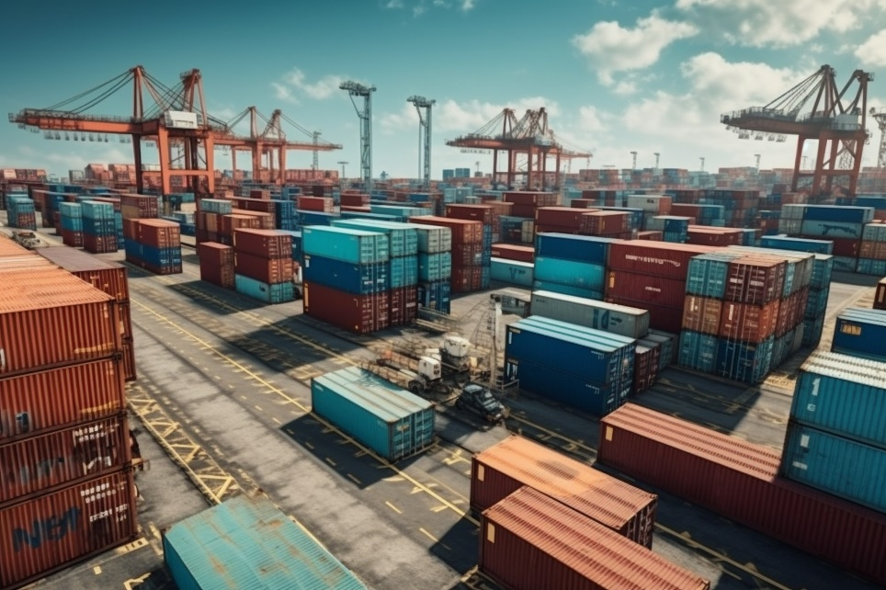
Novedades del G4

Slide 2
Declaraciones actuales de la DSDT
DSDT: Declaración Sumaria de Depósito Temporal. Una DSDT incluye toda la mercancía descargada de un medio de transporte. Tiene estructura Cabecera-Partida.
DSDTAct: Mensaje de activación de la DSDT que informa de la llegada de un medio de transporte y da por presentadas ante la aduana todas las mercancías declaradas en una DSDT
CUB: Declaración de cambio de ubicación de mercancías en depósito temporal
PABV: Partida Agrupadora de Bajo Valor, una partida de la DSDT con una agrupación de múltiples envíos de bajo valor que se declararán con un H7 y se presentarán con un G3Bv
G3Bv: Presentación de mercancías de bajo valor de ecommerce declaradas en una PABV
G5v1: Notificación de movimiento de mercancías declaradas en una DSDT entre Almacenes de Depósito Temporal declaradas

Slide 3
Declaraciones CAU
G4: Declaración de depósito temporal (DDT). Un G4 es un Master Consignment y sus House Consignments. No es toda la mercancía descargada de un medio de transporte.
G3: Notificación de presentación de mercancías declaradas en un G4
ATMNOT: Notificación de llegada del medio de transporte
G5S: G5 Simplificado que permite el cambio de ubicación de mercancía declarada en un G4
G5G: G5 General, notificación de movimiento de mercancías declaradas en un G4 entre Almacenes de Depósito Temporal

Slide 4
Principales cambios
Un medio de transporte descargará uno o varios G4s, tantos como MC descargue.
Estructura de la información mas compleja: MC – MI – HC – HI
La mercancía de bajo valor de ecommerce se declara en el G4 como un HC mas
La mercancía se puede presentar a distintos niveles: un MC, varios HCs o varios Contenedores
La presentación de las mercancías requiere un ATMNOT y un G3

Slide 5
EMSWe y G4 marítimo
En el ámbito marítimo el G4 se debe obligatoriamente declarar en la MNSW mediante las formalidades TSD o TSR definidas en la EMSWe, siguiendo las reglas definidas para el G4.
No se puede declarar directamente a la AEAT.
El G3 se puede declarar directamente a la AEAT o en la MNSW mediante la formalidad PNO
ATMNOT la declara Puertos del Estado, cuando se notifique la llegada del buque
A día de hoy la MNSW está prevista para inicios del 2027

Slide 6
Referencia al Medio de Transporte
Todos los G4 de un medio de transporte se agruparán bajo un identificador único
IDEK = Recinto Aduanero + Entry Key simplificado
Tipo | Componentes | Ejemplo
Marítimo | Recinto + Año + Id. Escala | 461122500356
Aérero | Recinto + Fecha de Vuelo + Nº Vuelo | 080120220531IB1234
Otros | Recinto + Fecha Esperada de llegada + Id. Transporte | 2841202205311990BWT
De cara a la correcta presentación de las mercancías, es importante que la declaración de la identificación del medio de transporte siga este formato, que se declarará también en el ATMNOT

Slide 7
Cálculo de la Situación aduanera
En el G4 no se exige la declaración de la Situación Aduanera , salvo en G4+D3.
La Situación aduanera se calcula en el G4 en base a un conjunto de datos del G4:
Medio de transporte
Tipo de línea (regular o no regular)
Documento previo
Es importante que la Situación aduenera sea la adecuada y compatible con el datado de los documentos previstos
Se recomienda revisar la tabla de la sección 2.4.5 de la guía para entender este cálculo

Slide 8
Estructura de un G4
MT (Medio de transporte)
múltiples MC (Master Consignment), cada uno con su MRN de G4
  múltiples MI (partidas de Master)
    múltiples HC (House Consignment), cada grupo de HC’s con un MRN de G4
      múltiples HI (partidas de House)
Puede no tener HCs ni HIs, solo MC y MIs
Puede no tener MIs y solo MC, HCs y HIs
Se da un MRN por declaración de G4, por lo que los HCs pueden tener distintos MRNs, dependiendo de cómo se hayan declarado

Slide 9
Formas de declarar un G4
Forma F1. Declaración sólo de Máster (MC). Declaración del Carrier en la que se espera una desconsolidación posterior F5 por parte de los consignatarios.
Forma F2. Declaración de Máster y sus partidas (MC + MI). Declaración del Carrier que permite datado directamente de los MIs o desconsolidación posterior F5 con datado de HIs.
Forma F3. Declaración de Máster + Desconsolidación (MC + HC + HI). Declaración completa de G4, que permite posteriores desconsolidaciones mediante F5.
Forma F4. Declaración de Máster sin doc. de transporte Master y desconsolidación (MC + HC + HI). Misma estructura que el F3, pero sin MAWB/MBL, para couriers/express.
Forma F5. Desconsolidación (referencia a MC + HC + HI). Desconsolidación de un MC declarando HCs y HIs. Complementa un F1, F2 o F3. No declara MC.

Slide 10
Problemática de la estructura de un G4
En una DSDT se podía datar haciendo referencia a un MRN partida.
El G4 tiene una estructura MC-HC-HI que dificula datar solo por MRN partida. Además puede estar declarado mediante múltiples MRNs (p. ej. MRN F3 + MRN F5)
El documento de transporte adquiere relevancia a la hora de distinguir el HC con el que se está trabajando, por lo que conviene que sea lo mas único posible. No se permite repetir en el mismo G4. Es clave también en su relación con la ENS. Hay que evitar numeraciones secuenciales.
Para facilitar datados por MRN+partida, en la declaración del G4 se devuelve la partida global de cada partida HI en esa declaración de G4.
Especial atención al MRN que se use en la referencia del G4

Slide 11
Datado de un G4
Para que un documento aduanero pueda datar un G4 debe cumplirse lo siguiente:
El nivel a datar debe estar declarado, MI o HI, y ser compatible, no vale datar MIs y HIs
El estado del nivel a datar permite el datado: presentado, no retenido, no en latencia, etc.
Correspondencia de los contenedores del documento aduanero y del G4
Correspondencia del código de mercancía
Disponer de saldo
La Situación aduanera permite el datado de ese documento aduanero
Se recomienda revisar la sección 2.8 de la guía para ver las distintas modalidades de datado.
Es muy flexible para permitir datar en base a la información de la que se disponga:
Por MRN+conocimiento+partida
Por nº de escala+conocimiento+partida
Por nº de vuelo+conocimiento+partida
Por conocimiento+partida
Por MRN+partida global
Si no se especifica la partida, se hace un datado por conocimiento

Slide 12

Declaraciones combinadas y simplificadas
G4 + ETD de entrada (D3)
G4 + G3
G4 +G3 activando preH7s
G4 + G3 + ETD de entrada (D3)
G4 simplificado, haciendo referencia a una ENS previamente declarada

Slide 13
Flujos declarativos
Conviene que se declare siguiendo cierto orden para que la información se trate adecuadamente. Es recomendable revisar la sección 2.7 de la guía para ver todas las posibilidades
ENS → G4 → ATMNot → G3 → DecAdu o ENS → ATMNot → G4 → G3 → DecAdu
Es recomendable que se declare el G3 tras el ATMNOT dado que si se hace al revés un ATMNOT podría desencadenar demasiados procesos para todo un medio de transporte
ENS → preDec → G4 → ATMNot → G3 → MensAct (si requiere mensaje de activación)
ENS → preH7 → G4 → ATMNot → G3 → G5/TR (genera G4) → G3 (5025)

Slide 14

ecommerce
En el G4 se debe declarar cada envío de ecommerce como un HC individual, que puede ser datado directamente por un H7.
El preH7 se convierte es H7 y se presenta mediante un G3 que declare documento “5025”
Mientras no se declare el documento “5025”, se puede presentar y mover con uno o varios G5 o tránsitos hasta su destino final, donde al declarar “5025” se solicitará activar su preH7

Slide 15

ENS
Debe declararse como documento previo solo en el G4
Se declara como documento previo a nivel de MC o a nivel de HC
Conviene declararla al nivel correspondiente para que los posibles controles solo afecten al ámbito a controlar

Slide 16
El G4 y el tránsito
Cuando se ultime un tránsito, se generará automáticamente un G4 que nacerá presentado. No requiere ATMNOT ni G3.
Es recomendable que los tránsitos declaren bien los documentos de transporte, el conocimiento, para que el G4 generado los mantenga y así se facilite posteriores datados.
Se puede alternativamente declarar un G4 por separado y previamente a la recepción del tránsito. Se debe hacer referencia al mismo cuando se recepcione el tránsito y cuando se ultime para evitar que se genere un G4.
Se contrastará que declaran las mismas cantidades y se rechazará la recepción o ultimación del tránsito hasta que no sea así.

Slide 17
Modificación y anulación de un G4
Una modificación no permite:
Dar de alta o anular conocimientos
Dar de alta o anular partidas para conocimientos existentes
Modificar un número de conocimiento
Modificar la clave usada para las desconsolidaciones F5
Momentos de la modificación:
El conocimiento aún no se ha presentado de forma efectiva (ATMNot + G3).
Se permite modificar directamente el G4
Se ha presentado de forma efectiva pero aún no esté datado por una declaración aduanera.
Se permite modificar directamente, pero las modificaciones de bultos y Kgs generan correctores PCOs automáticos.
Se ha presentado de forma efectiva y ya se encuentre datado completa o parcialmente.
Solo se permiten modificar bultos y kgs. Se generan PCOs que deben ser aprobados por la Aduana.
Se puede anular completamente un G4 o realizar anulaciones parciales de ciertos conocimientos

Slide 18

Consultas del G4
Consulta Web Service de un G4:
Por conocimiento
Por contenedor
Por documento previo
Consulta Web Service de partidas globales asociadas.
Consultas en Sede de partidas G4:
Por conocimiento
Por MRN + partida global
Por documento previo

Slide 19
G5G y G5S
G5G, G5 General, permite el movimiento de G4s entre ADTs de distintos subrecintos aduaneros
G5S, G5 Simplificado, permite el cambio de ubicación de las mercancías de un G4
Modos de declaración de G5G
MDM: Movimiento de MC completo de G4
MDC: Movimiento de contenedores declarados en un MC de G4
MDP: Movimiento de Partidas de G4
  MDP-M: Movimiento de Partidas MI de G4, de un G4 sin desconsolidar
  MDP-H: Movimiento de Partidas HI de G4

Slide 20
Sender, Declarante y Representante
El NIF del certificado electrónico del Sender no tiene por qué coincidir con el del Declarante o el del Representante, ni se exige a priori que se acredite la capacidad para declarar en su nombre.
Entre el Representante y el Declarante debe existir un vector de apoderamiento para el trámite de alta correspondiente del mensaje que permita mandarlo en su nombre.
Se comprobará que el Declarante cumpla los requisitos para mandar el mensaje correspondiente, y si existe Representante, que tiene el vector de apoderamiento correspondiente.
Para la declaración del G5S será necesario también un vector de apoderamiento de alta de G5, aunque inicialmente y por un periodo de tiempo se mantendrá la validación actual del CUB.

Slide 21


Mas información en Sede:
https://sede.agenciatributaria.gob.es/Sede/aduanas/entrada-salida-mercancias/deposito-temporal-mercancias.html

